Slide 1

maščobe

Slide 2
Kaj so maščobe?
Maščobe, tako kot beljakovine in ogljikovi hidrati, so makrohranila, tj. elementi hrane, potrebni za pravilno delovanje našega organizma.
NJIHOVA GLAVNA VLOGA JE, DA NAM DAJEJO ENERGIJO:
→ 1 gram maščob je enakovreden 9 kcal, zaradi česar so ob pomanjkanju hrane neprecenljive.
→ Za primerjavo, tako beljakovine kot ogljikovi hidrati vsebujejo le 4 kcal/g.

Slide 3
Kako izračunati kalorije iz maščob?
1 g = 9 kcal
Na primer, če želite določiti energijsko vsebnost 13 gramov maščobe, morate izvesti naslednji izračun:
13 g x 9 kcal / g = 117 kcal
13 gramov maščobe vsebuje 117 kalorij.

Slide 4
DNEVNI VNOS
Na žalost ne obstaja zlato pravilo, ki bi narekovalo, koliko maščob morate zaužiti.
VAŠA PREHRANA NAJ BI VSEBOVALA 20-35 % MAŠČOB.
Pomembnejša od količine maščob pa je vrsta maščob in olj

Slide 5
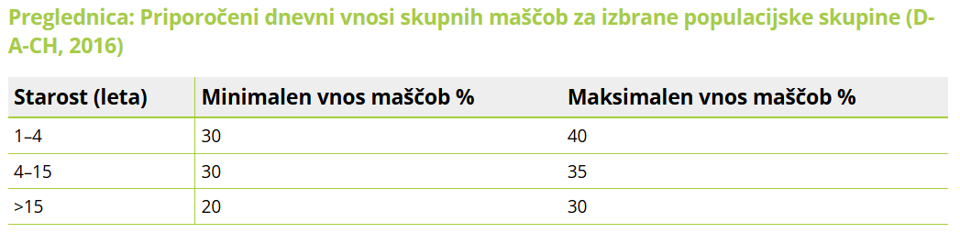

Slide 6
Vloga maščob v telesu
- Vir energije
- Zaščita organov
- Absorpcija vitaminov (A, D, E, K)
- Gradnja celičnih membran
- Vpliv na hormonsko ravnovesje

Slide 7
Kaj so skrite maščobe?
Skrite maščobe so tiste, ki jih v prehrani ne zaznamo neposredno, saj niso vidne s prostim očesom.

Slide 8
Kje se skrivajo maščobe?
- Industrijsko predelana hrana
- Pekovski izdelki
- Mlečni izdelki
- Hitro prehrana
- Omake in prelivi
- Oreščki in semena

Slide 9
VPLIV MAŠČOB NA ZDRAVJE
- Prekomerno uživanje trans in nasičenih maščob povečuje tveganje za bolezni srca
- Nenasičene maščobe so koristne za srce in možgane
- Ravnovesje med omega-3 in omega-6 maščobami je ključno

Slide 10
VRSTE MAŠČOB
Po sestavi so maščobe večinoma trigliceridi – estri glicerola (poseben alkohol) in treh maščobnih kislin, od katerih so odvisne značilnosti določene maščobe.
1. NASIČENE (mast, loj, ocvirkovka mast, zaseka)
Delež nasičenih maščobnih kislin v prehrani naj dosega največ 1/3 vseh vnesenih maščob ali manj kot 10 % dnevnega energijskega vnosa.
2. NENASIČENE (olja)
Za nenasičene maščobne kisline je značilno, da je njihova alkilna veriga sestavljena tudi iz dvojnih (nenasičenih) vezi med atomi ogljika.
Največ nenasičenih maščob najdemo v rastlinskih oljih.
Nenasičene maščobe naj predstavljajo 2/3 vseh zaužitih maščob in lahko dosegajo do 20 % dnevnega energijskega vnosa.

Slide 11
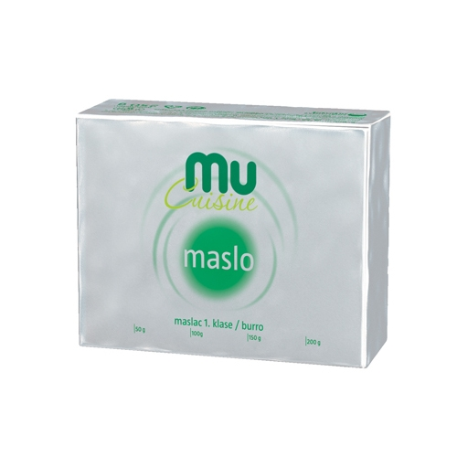
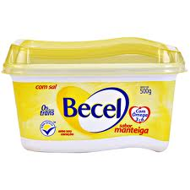
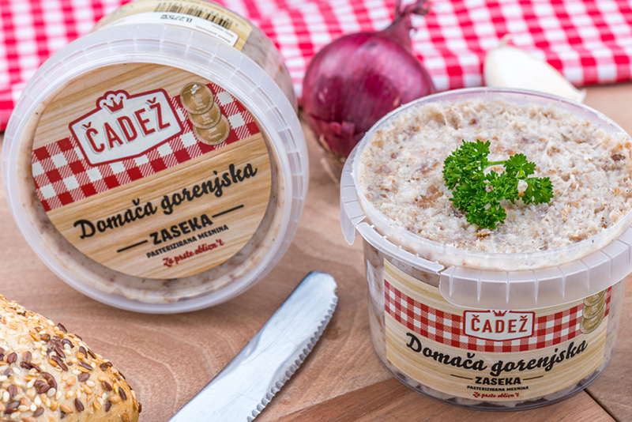
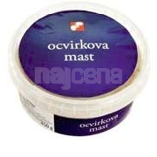

Slide 12
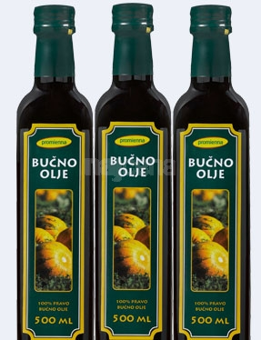
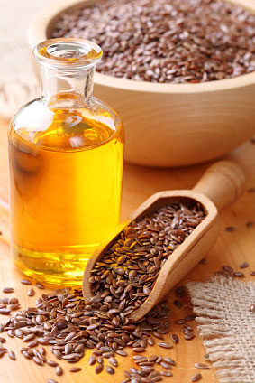
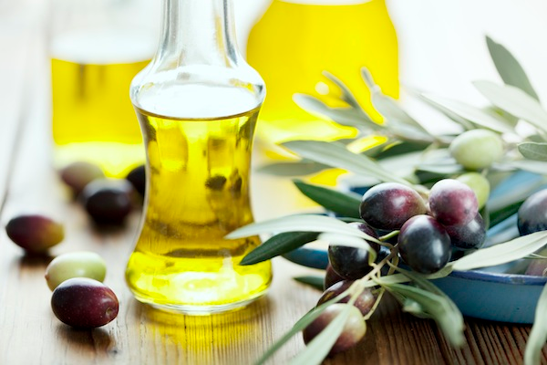
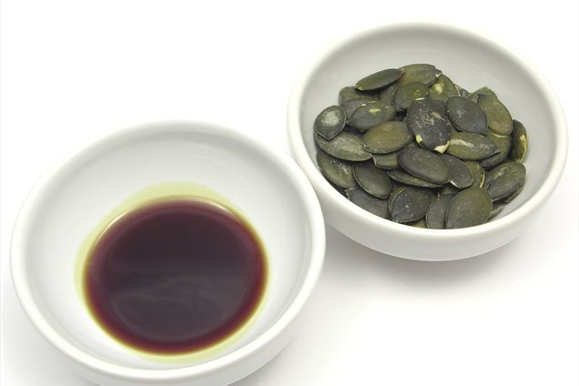


Slide 13
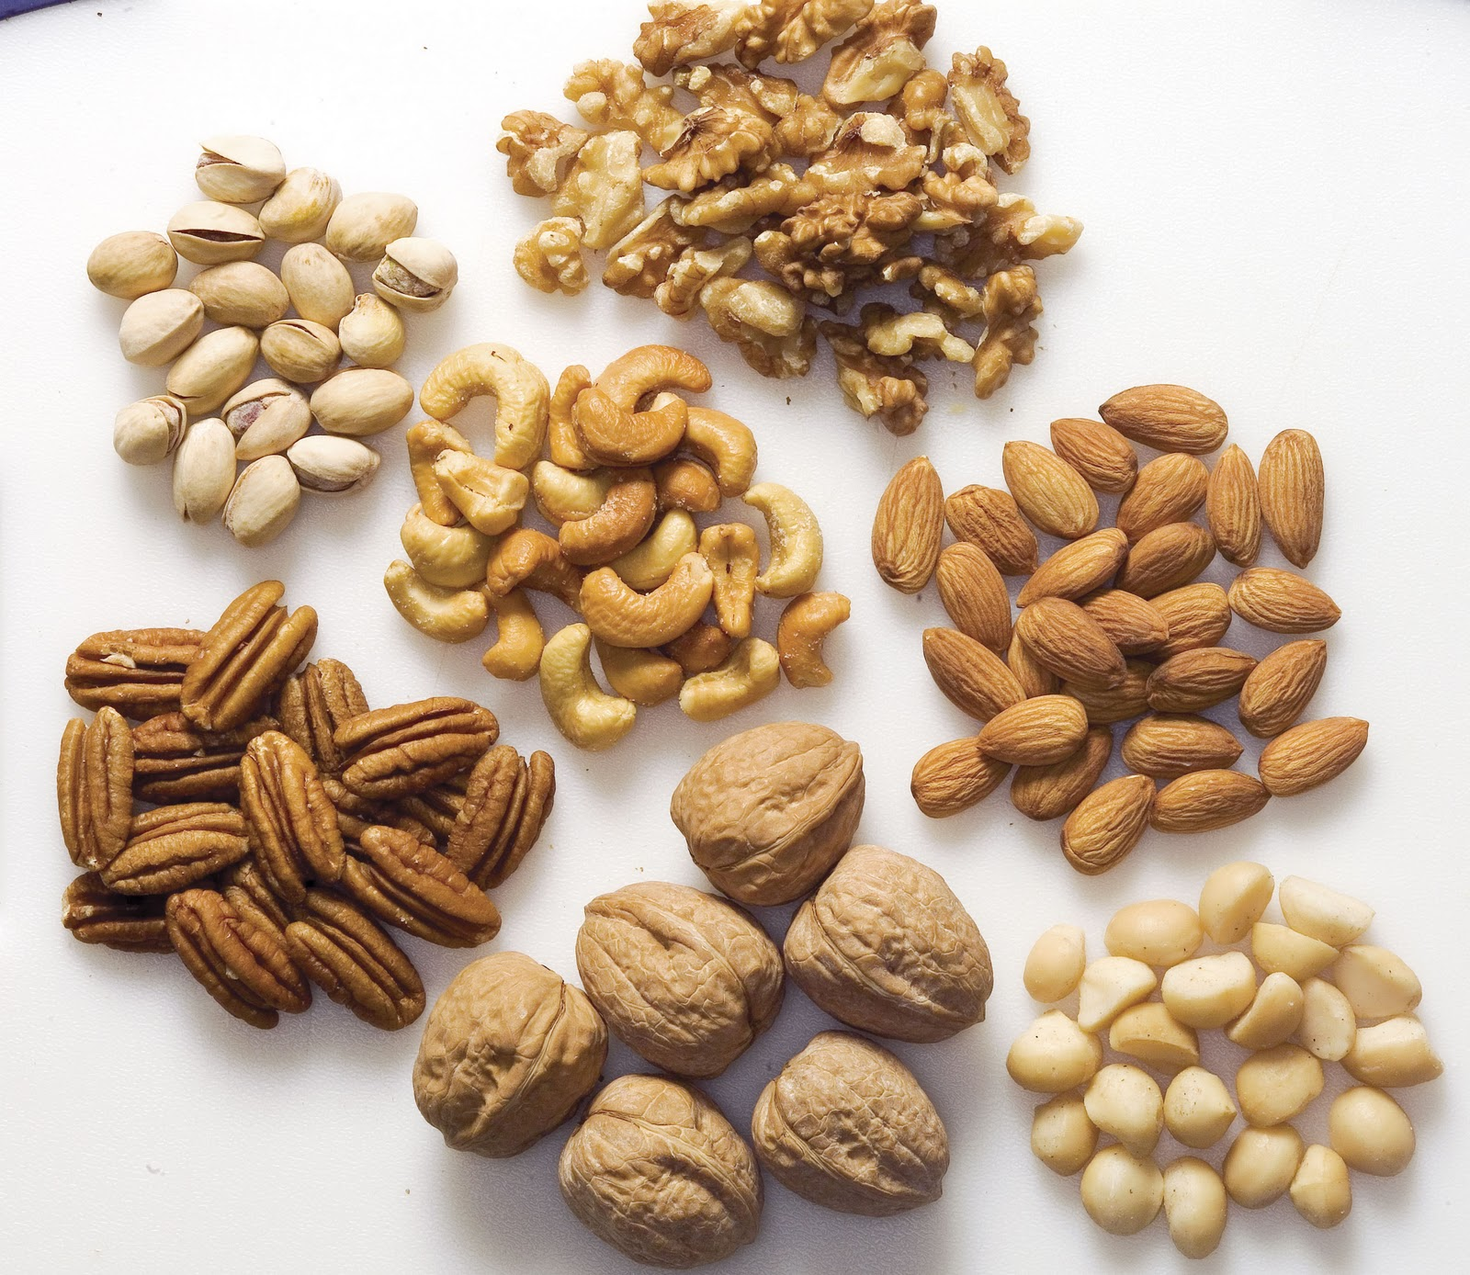

Slide 14
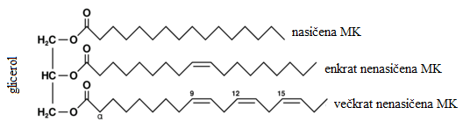
Slika: Primer kemijske strukture maščobe

Slide 15
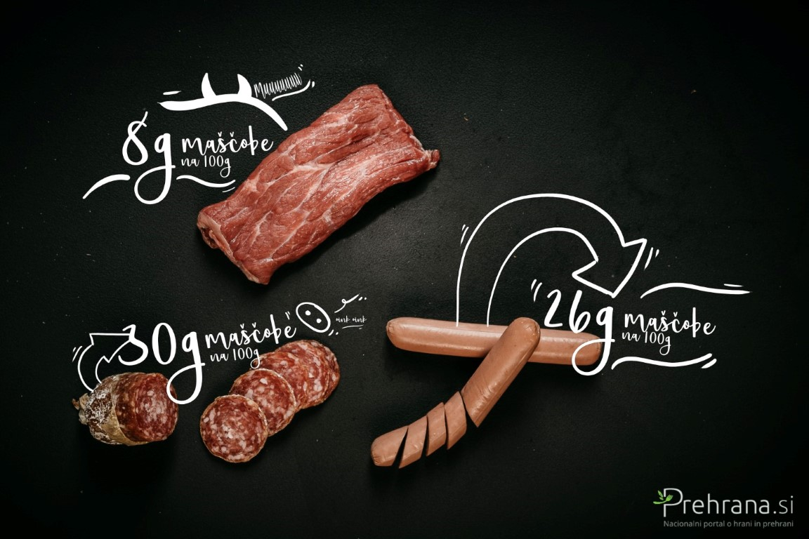
ENERGIJSKA VREDNOST IN KOLIČINA MAŠČOB

Slide 16
Kako se izogniti prekomernemu uživanju maščob?
- Preverjanje sestavin na embalaži
- Izbira zdravih virov maščob
- Zmanjšanje uživanja hitre prehrane
- Kuhanje doma namesto uživanja procesirane hrane

